Slide 1
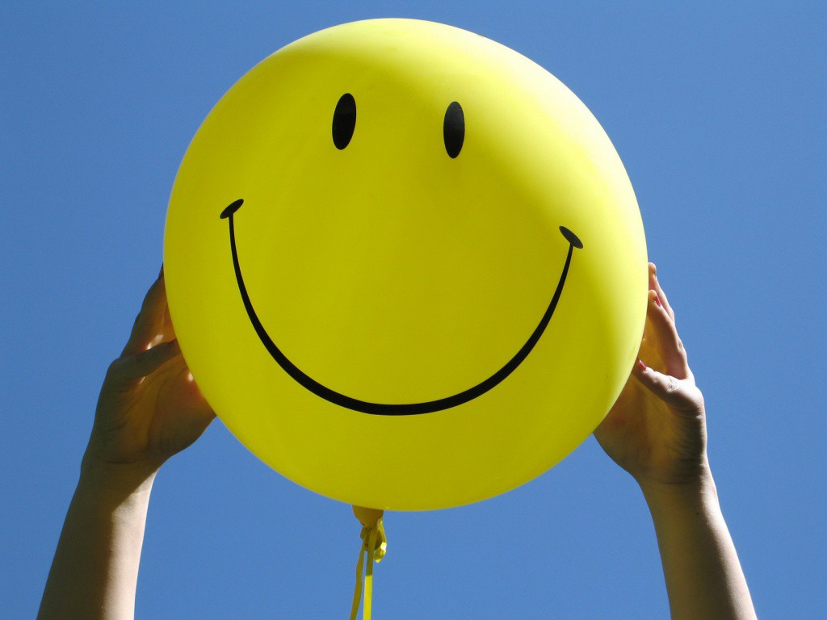
День добрых начинаний
КГУ «СШИ№9»УОКО
Подготовила
педагог-психолог
Лисейкина Е.Н.

Slide 2
Доброе утро, друг! Мы начинаем акцию «День добрых начинаний»
Хочу напомнить тебе, что такое доброе дело.
Доброе дело совершается для кого-то, без собственной выгоды и не ожидая за это вознаграждение или благодарности.
Делать добрые дела очень легко!

Slide 3
Говори добрые слова! Придумано кем — то просто и мудро При встрече здороваться и говорить — Доброе утро! Солнце и птицы! — Доброе утро! — Улыбчивым лицам! И каждый становится, добрым, доверчивым пусть доброе утро длится до вечера!

Slide 4
Будь внимателен к старшим

Slide 5
Помогай родителям и тем, кто младше тебя.

Slide 7
Порадуй мир своей улыбкой! Разве любы нам хмурые лица, Или чья та сердитая речь Ты улыбкой сумей поделиться, И ответную искру зажечь.

Slide 8
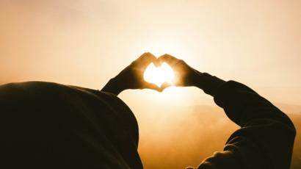
Спеши делать добро!
https://www.youtube.com/watch?v=ULG3fcK2Mj8
https://www.youtube.com/watch?v=KcD4LOIP6ws
https://www.youtube.com/watch?v=BWfBP5sTW18

